Slide 1
Типы регистрационных досье и регуляторные процедуры регистрации (национальные, региональные и международные) лекарственных средств. Международная конференция по гармонизации (IСН). Руководства IСН. Общий технический документ. Региональные форматы досье.
ФГБОУ ВО «КАЗАНСКИЙ ГОСУДАРСТВЕННЫЙ МЕДИЦИНСКИЙ УНИВЕРСИТЕТ»
МИНИСТЕРСТВА ЗДРАВООХРАНЕНИЯ РОССИЙСКОЙ ФЕДЕРАЦИИ
ИНСТИТУТ ФАРМАЦИИ
КАЗАНЬ,2023

Slide 2
Процедура регистрации Лекарственных перпаратов
Категории лекарственных препаратов (ЛП), которые подлежат государственной регистрации:
- оригинальные лекарственные средства;
- воспроизведенные лекарственные средства;
- эффективные комбинации лекарственных препаратов, которые были зарегистрированы ранее;
- уже зарегистрированные лекарственные средства, которые изменили выпускаемую лекарственную форму и дозировку.
Лекарственные препараты, которые не подлежат государственной регистрации:
- лекарственные средства, которые были произведены частными предпринимателями или аптечными организациями по соответствующей рецептуре и с выполнением всех требований медицинских организаций;
- лекарственное сырье растительного происхождения;
- лекарственные средства, которые были приобретены за границами территории Российской Федерации, а предназначены для личного применения.

Slide 3
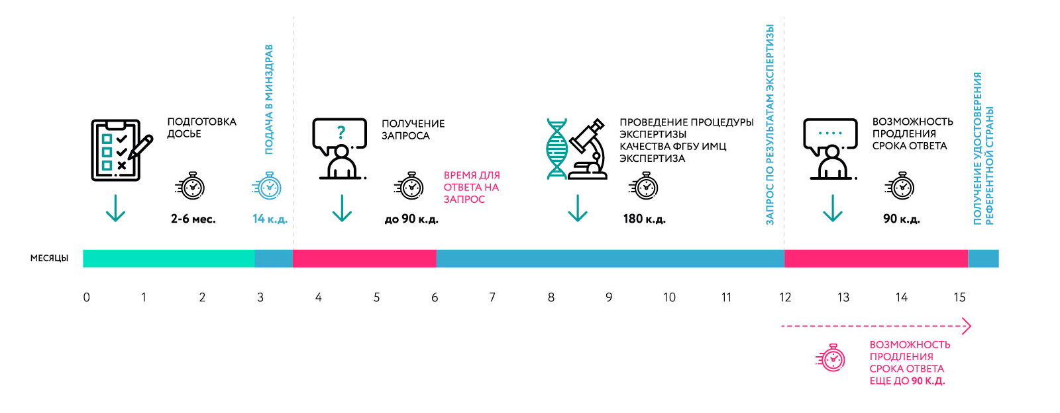
Этапы регистрации
1)Составление регистрационного досье, включая документы необходимые для начала клинического исследования, и сдача досье в Минздрав России;
2)Получение разрешения на проведение клинического исследования и его проведение в РФ;
3)Экспертиза качества лекарственного препарата и экспертиза отношения ожидаемой пользы к возможному риску применения лекарственного препарата, осуществляемые после проведения его клинического исследования;
4)Принятие решения Минздра России о регистрации препарата, его включения в Государственный реестр лекарственных средств и выписка регистрационного удостоверения

Slide 4
Международная конференция по гармонизации (IСН).
harmonisation for better health
Международный совет по гармонизации (англ. International Council on Harmonisation)^{[a]} — международная организация, занимающаяся выработкой рекомендаций по созданию и тестированию лекарственных препаратов. История организации началась с проводимой с 1990 года Конференции по гармонизации, а с 2015 года Совет зарегистрирован в Швейцарии как ассоциация.
Входящие в Совет организации отличаются по типу членства:
организации без права голоса:
IPFMA;
наблюдатели:
ВОЗ,
Минздрав Канады,
ЕАСТ,
Swissmedic;
заинтересованные в членстве организации
WSMI,
IGPA,
API.
с правом голоса:
EMA,
EFPIA,
Минздрав Японии,
PMDA и JPMA,
FDA,
PhRMA;

Slide 5
Организационный комитет
В организационный комитет Совета по гармонизации входят спонсирующие его организации ЕС, Японии и США, причём там попарно работают регулирующие органы и представители исследователей и производителей: Европейское агентство лекарственных средств (EMA) и Европейская федерация фармацевтических производств и организаций[ (EFPIA); Минздрав Японии и японские Агентство по фармацевтике и медицинским устройствам (PMDA) и Ассоциация производителей фармацевтических препаратов(JPMA); Управление по санитарному надзору за качеством пищевых продуктов и медикаментов США (FDA) и Ассоциация исследователей и производителей фармацевтической продукции (PhRMA).От всех шести в комитет входит по два представителя; также там имеется по одному представителю от четырёх организаций-наблюдателей (ВОЗ, Минздрав Канады, ЕАСТ, Swissmedic
Выработка руководств Совета происходит в пять шагов:
экспертная группа приходит к научному консенсусу,
формулируется текст черновика,
проходит консультация с другими регулирующими организациями и широкой общественностью,
черновик корректируется в соответствии с полученными данными,
руководство воплощается в жизнь в странах-участницах

Slide 6
Типы руководств
Руководства обычно создаются по конкретной теме — качество (Q), безопасность (S), эффективность (E), помимо этого бывают мультидисциплинарные руководства (M). Примером может служить руководство по качеству Q1A, указывающее условия хранения лекарств для проверки их стабильности: при соблюдении требований Q1A по влажности и температуре данные по стабильности принимаются EMA, PMDA и FDA
Руководства по качеству включают условия стабильности, хранения, проведения клинических исследований, чистоты
Руководства по безопасности сосредоточены на различных видах токсичности, а также фармакокинетике
Руководства по эффективности включают сведения по эффективности долгосрочного лечения несмертельных заболеваний, дозировке, вопросы оценки эффективности в клинических исследованиях, а также критерии оценки иностранных клинических данных
Междисциплинарные исследования охватывают темы, выходящие за пределы оценки стабильности, безопасности и эффективности

Slide 7
Общий технический документ
Основой регистрационной документации является Common Technical Document (CTD) — Общий технический документ (ОТД), перечень регистрационных документов, созданный в рамках ICH. ОТД на протяжении последних лет органично вписался в пакет важнейших руководств в этой области и по сути является международным стандартом представления данных регистрационного досье препарата.
Главная цель разработки ОТД — гармонизация требований к представлению регистрационных документов, что позволяет направлять их в органы регистрации и лицензирования разных стран в качестве единого досье (для регистрации препаратов).

Slide 8
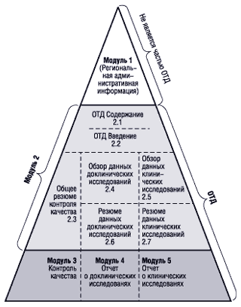
СТРУКТУРА ОТД
ОБЛАСТЬ ПРИМЕНЕНИЯ ОТД
ОТД, первоначально применимый исключительно к новым химическим соединениям и биотехнологическим препаратам (как указано в разделах Q6A и Q6B ICH), в дальнейшем стали использовать также для других групп препаратов и всех видов торговых лицензий (для оригинальных препаратов, генериков, ОТС-препаратов). В будущем, возможно, ОТД будет применяться при проведении клинических испытаний.
Перспективным является применение ОТД для планирования развития фармацевтической индустрии, также он может быть использован экспертами при подготовке соответствующих рецензий на все типы заявок на регистрацию препаратов.

Slide 9
Индивидуальный мастер–файл на лекарственный препарат (drug master file)
В странах ЕС при представлении документации на рассмотрение для получения торговой лицензии файл DMFs (индивидуальный мастер-файл на лекарственный препарат; файл ноу-хау на лекарственный препарат) должен быть оформлен в формате ОТД. В дальнейшем это послужит основанием для уменьшения числа требований, предъявляемых заявителю, так как не будет необходимости измененять представляемую документацию на лекарственную субстанцию, предназначенную для использования в различных целях.
Заявки на получение Сертификата соответствия монографиям Европейской Фармакопеи (Certificate of Suitability — CoS) также могут быть подготовлены с использованием формата ОТД. В настоящее время Европейское управление информации по качеству (European Data Quality Manadgement — EDQM, Страсбург) использует гибкие подходы при приеме документации, подготовленной в том или ином формате.

Slide 10
ВНЕДРЕНИЕ ОТД — ДОБРОВОЛЬНАЯ И ОБЯЗАТЕЛЬНАЯ ФАЗЫ
Все основные фармацевтические рынки в настоящее время признают требования формата ОТД и заявителям настоятельно рекомендуется следовать новой структуре представления документации для овладения необходимым опытом в данной области в целях ускорения процесса регистрации при одновременном представлении документации в вышеупомянутых регионах.
Что касается вопроса об окончательных сроках внедрения ОТД как обязательного для исполнения формата оформления регистрационного досье, то представители компетентных уполномоченных органов пришли к единому мнению о том, что начало его действия необходимо отложить до 1 июля 2003 г. В противоположность другим нормативно-регламентирующим органам, FDA США дало следующие пояснения: в настоящее время заявителям не обязательно следовать требованиям руководства ОТД относительно формата представляемой заявки. Это означает, что FDA не будет акцентировать внимание на обязательном исполнении требований международного формата ОТД ICH до июля 2003 г .В течение переходного периода разрешается представление необходимой документации в «смешанном» формате. В любом случае ссылки в досье ОТД на заявку, утвержденную до июля 2001 г., являются правомочными.

Slide 11
Спасибо за внимание !

